Slide 1
TEKNOLOGI OTOMOTIF DASAR (2 sks TEORI)
BENI SETYA NUGRAHA, M.Pd.

Slide 2
PROFIL
Nama : BENI SETYA NUGRAHA, M.Pd.
T/Tlhr : Kulonprogo / Mei 1982
Alamat : Terung Wedomartani Ngemplak Sleman
Phone : 085643061363
E-mail : benisetyanugraha@ymail.com
Riwayat : SMKN 2 Yk (1999)
Alumni PTM-OTO UNY (2003)
Alumni PEP S2 PPs UNY (2011)
Tugas :
Dosen Jurdiknik Otomotif FT UNY (>2005)
- Teknologi Otomotif Dasar
- Teknologi Sepeda Motor
- Diagnosis Kendaraan (Kelistrikan & Sepeda Motor)
- Pengendalian Polusi Kendaraan
Koordinator Bengkel Prototipe Honda (>2010)

Slide 3
KOMPETENSI YANG DIKEMBANGKAN
Konsep pembakaran dan syarat-syarat pembakaran motor pembakaran dalam (Internal Combustion Engine)
Prinsip dasar siklus kerja untuk motor 2 langkah dan 4 langkah
Karakteristik mesin kendaraan
Sistem bahan bakar pada motor Bensin dan motor Diesel
Sistem pengapian
Sistem pengisian dan starter
Sistem pelumasan dan pendinginan
Emisi kendaraan dan sumber-sumbernya
Efisiensi pada mesin
Sistem pemindah tenaga pada kendaraan (kopling, transmisi, diferensial, poros roda pada kendaraan
Sistem penggerak roda pada kendaraan.
Spesifikasi dasar pada kendaraan bermotor
Fungsi, komponen dan periode perawatan ringan untuk kendaraan

Slide 4
STRATEGI PERKULIAHAN
TATAP MUKA
PRESENTASI & DISKUSI
TUGAS INDIVIDUAL & KELOMPOK
UTS
UAS

Slide 5
REFERENSI
John B. Heywood. (1988). Internal Combustion Engine Fundamentals. Singapore : McGraw-Hill, Inc.
________. (2001). Analisa motor bensin berdasarkan hasil uji emisi gas buang. Jakarta : Swisscontact.
________. (2001). Analisa motor diesel berdasarkan hasil uji emisi gas buang. Jakarta : Swisscontact.
Zammit, S.J., 1996, Motor Vehicle Engineering Science for technician, Longman Group, England.
________. (2000). Toyota New Step 1. Toyota astra Motor.
Garet. TK, dkk. (2001). The Motor Vehicle. Reston: Reston Publishing Co. Inc
A. Graham Bell. (1999). Performance Tuning in Theory and Practice Two-Strokes. New South Wales: Haynes Foulis Publisher.
A. Graham Bell. (1999). Performance Tuning in Theory and Practice Four-Strokes, New South Wales: Haynes Foulis Publisher.
________. (1987). Electronic N Step, Japan, Nissan Motor CO Ltd.
Robert Bosch. (2000). Automotive Hand Book 5th Edition, Stuttgart: Robert Bosch GmbH.
www.auto.howstuffworks.com
www.cdxtextbook.com

Slide 6
PENILAIAN
PARTISIPASI 10%
TUGAS-TUGAS 20%
UTS 25%
UAS 45%

Slide 7
SKEMA PERKULIAHAN

Slide 8
APLIKASI TEKNOLOGI OTOMOTIF
Sebagai mesin penggerak mula untuk kondisi stasioner: genset, pompa air, kompressor, dsb.
Sebagai alat transportasi : kendaraan pribadi (sepeda motor/mobil), kendaraan penumpang, truk, mesin kapal laut, pesawat terbang ringan.
Sebagai sarana hobi, dan olah raga, touring, motor cross, road race dll.
Sebagai alat konstruksi/alat berat: forklift, back hoe, conveyor, dsb.

Slide 9
BAGIAN UTAMA KENDARAAN
Motor (Mesin Penggerak): Motor listrik dan motor bakar.
Rangka dan Bodi
Sistem Pemindah Tenaga: Kopling, transmisi, mekanisme penggerak roda, roda.
Sistem Pengendalian: Kemudi, rem, suspensi.
Sistem Kelistrikan: Pengapian, pengisian, penerangan.

Slide 10
Motor Bakar
Motor Pembakaran Dalam (Internal Combustion Engine)
Motor Pembakaran Luar (External Combustion Engine)

Slide 11
Internal Combustion Engine
IC Engine merupakan suatu jenis mesin kalor yang mengubah energi kimia (dari bahan bakar) menjadi energi mekanis. Proses pengubahan energi dilakukan melalui proses pembakaran bahan bakar di dalam ruang pembakaran.
Sejarah IC engines:
1700s - Steam engines (external combustion engines)
1860 - Lenoir engine (η = 5%)
1867 - Otto-Langen engine (η = 11%, 90 RPM max.)
1876 - Otto four stroke “spark ignition” engine (η = 14%, 160 RPM max.)
1880s - Two stroke engine
1892 - Diesel four stroke “compression ignition” engine
1957 - Wankel “rotary” engine

Slide 12
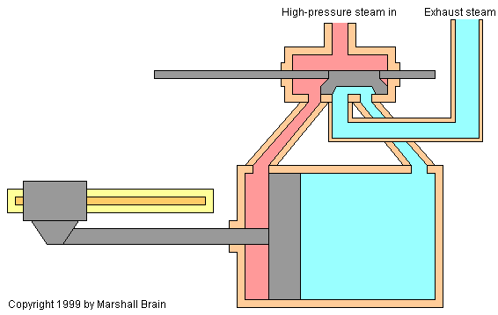
Steam Engine (ECE)
Two-stroke Otto-Langen Engine
(ICE)
Disengaged
output shaft
Engaged
output shaft

Slide 13
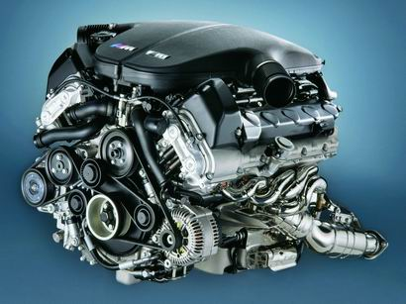

Slide 14
Klasifikasi Mesin Pembakaran Dalam (ICE)
Klasifikasi berdasarkan bahan bakar: Mesin Bensin, Diesel, Gas.
Klasifikasi berdasarkan Gerak: Resiprocal engine (Piston Engine), Rotary Engine
Klasifikasi berdasarkan Sistem Penyalaan: Penyalaan dengan busi (Spark Ignition/SI), penyalaan dengan kompresi (Compression Ignition/CI).
Dibedakan berdasarkan Siklus Kerja: Motor 4 Tak, 2 Tak.

Slide 15
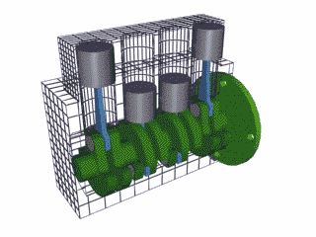
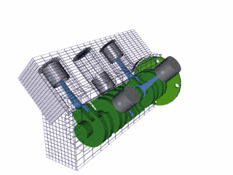
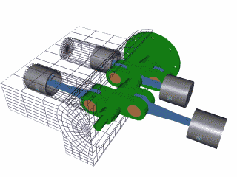
Resiprocal (Piston Engine)
Inline (Segaris)
Boxer V

Slide 16
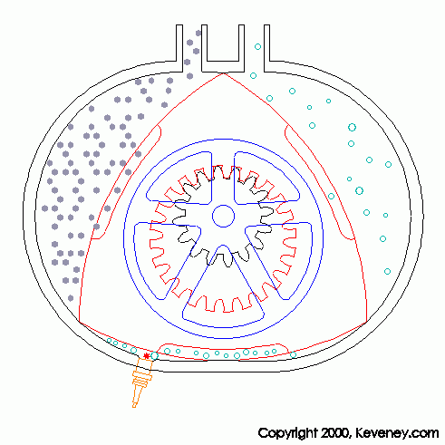
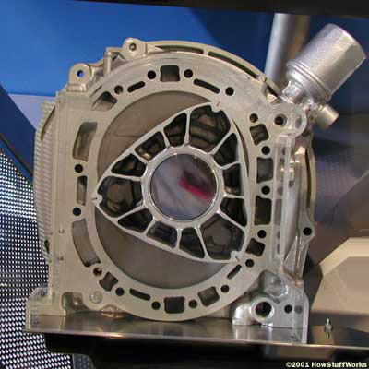
Rotary Engine (Wankel)

Slide 17
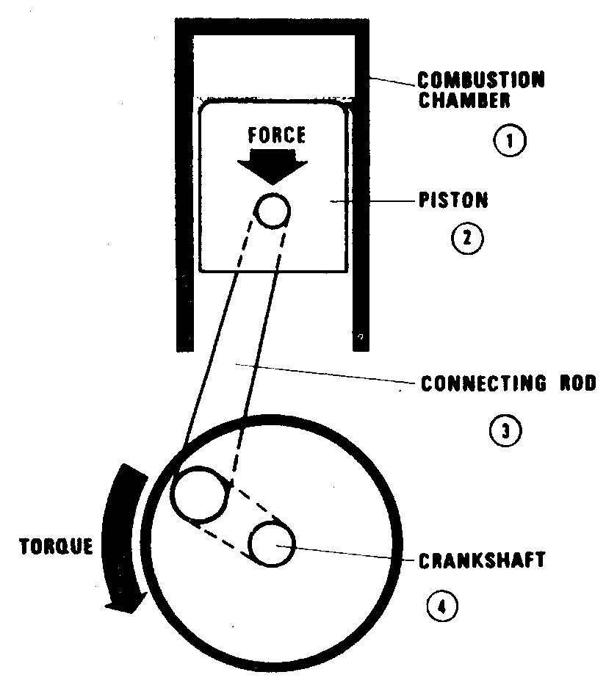
Konstruksi Dasar IC Engine

Slide 18
Prinsip Kerja IC Engine
Prinsip: Pembakaran bahan bakar di dalam ruang bakar yang terjadi secepat mungkin untuk menghasilkan daya ledak yang maksimal.
Contoh: Bensin yang dituangkan ke dalam panci kemudian disulut api, bensin tersebut akan terbakar, tetapi tidak meledak karena habis terbakar secara perlahan. Akan tetapi jika bensin tersebut terbakar pada tabung yang tertutup, gas pembakaran akan berexspansi dan menekan tutup tabung hingga meledak, ini menandakan proses pembakaran bensin menghasilkan tenaga.

Slide 19
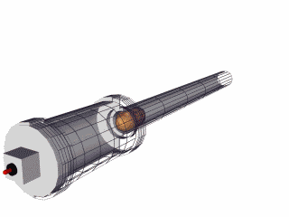
Prinsip Kerja IC Engine
Semakin cepat bensin terbakar, tenaga ledaknya menjadi lebih besar.
Bensin lebih mudah terbakar pada keadaan berbentuk gas. Oleh karena itu untuk membakar bensin dengan cepat, bensin harus di campur (diatomisasikan) dengan udara, sehingga proses pembakaran lebih cepat dan tenaga yang dihasilkan maksimal.

Slide 20
SYARAT TERJADINYA PROSES PEMBAKARAN
Bertemunya 3 Unsur di dalam ruang bakar pada saat yang tepat sesuai proses kerja mesin
Api
Bahan Bakar
(Bensin)
Medium
(Oksigen)

Slide 21
Proses Pembakaran Pada Motor Bensin
Busi

Slide 22
Waktu Penyalaan
Saat pengapian 10 sebelum TMA
pada putaran 1000 rpm

Slide 23
Proses Pembakaran Pada Motor Bensin Tergantung:
CAMPURAN UDARA + BH BAKAR
SAAT PENGAPIAN
TEKANAN KOMPRESI

Slide 24
CAMPURAN U + B. BAKAR:
NORMAL :
UDARA
( 15 )
BAHAN
BAKAR
( 1 )
+
GEMUK / KAYA
KURUS / MISKIN

Slide 25
Pengaruh Campuran BB Terhadap Emisi, kondisi mesin, daya dan konsumsi BBM
Keterangan:
M = Torsi / Momen
B = Konsumsi bahan bakar
λ = Lambda = indikasi campuran udara-bahan bakar
Daerah yang diarsir menunjukkan letak campuran ideal yang menghasilkan pembakaran efisien

Slide 26
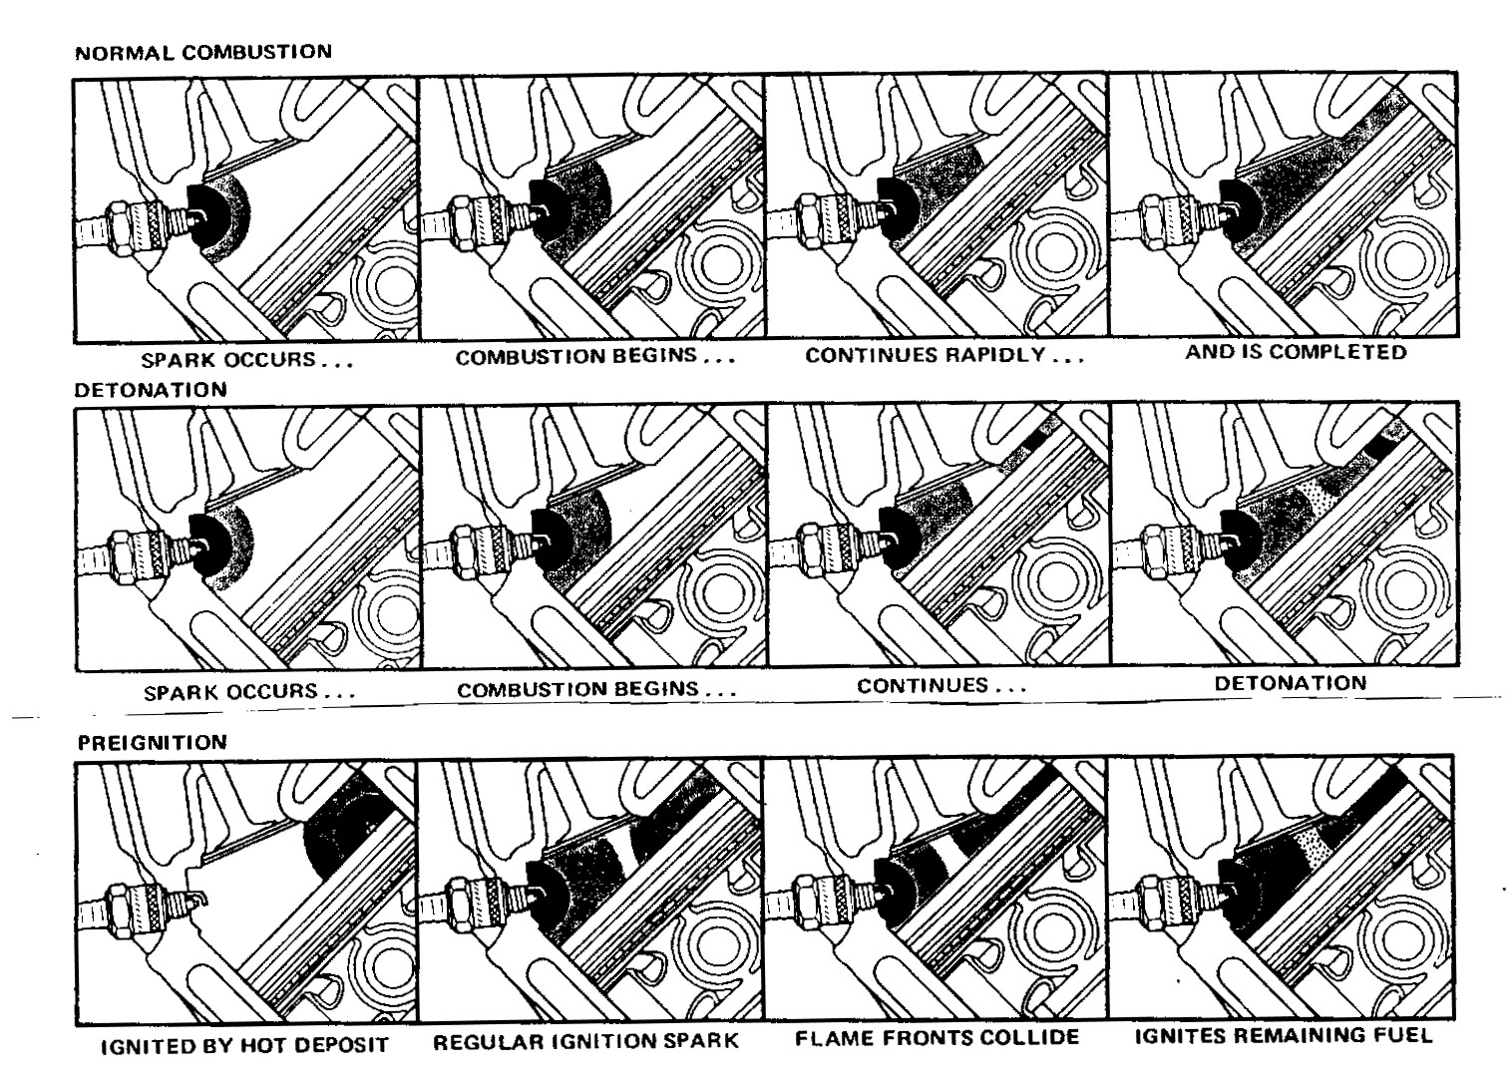
MACAM PEMBAKARAN

Slide 27
Macam Proses Pembakaran
Pembakaran Normal
Pembakaran Abnormal (Knocking)

Slide 28
Detonasi
Detonasi merupakan suara pukulan pada piston dan dinding silinder akibat tekanan pembakaran yang tidak stabil. Tekanan tersebut disebabkan oleh benturan tekanan hasil pembakaran karena di dalam silinder, karena didalam silinder terdapat lebih dari satu titik awal pembakaran

Slide 29
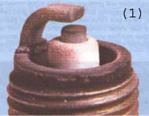
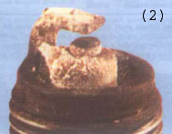
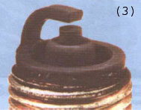
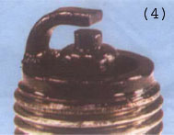
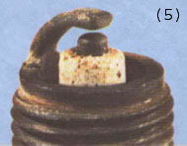
WARNA HASIL PEMBAKARAN PADA BUSI
1. Normal : Ujung insulator dan elektroda berwarna coklat atau abu-abu. Kondisi mesin normal dan penggunaan nilai panas busi yang tepat.
2. Tidak Normal : Terdapat kerak berwarna putih pada ujung insulator dan elektroda akibat kebocoran oli pelumas ke ruang bakar atau karena penggunaan oli pelumas yang berkualitas rendah.
3. Tidak Normal : Ujung insulator dan elektroda berwarna hitam disebabkan campuran bahan bakar & udara terlalu kaya atau kesalahan pengapian. Setel ulang, apabila tidak ada perubahan naikkan nilai panas busi.
4. Tidak Normal : Ujung insulator dan elektroda berwarna hitam dan basah disebabkan kebocoran oli pelumas atau kesalahan pengapian.
5. Tidak Normal : Ujung insulator berwarna putih mengkilat dan elektroda meleleh disebabkan pengapian terlalu maju atau overheating. Coba atasi dengan menyetel ulang sistem pengapian, campuran bahan bakar & udara ataupun sistem pendinginan. Apabila tidak ada perubahan, ganti busi yang lebih dingin.

Slide 30
Hubungan Saat Penyalaan Dg Temperatur dan Daya Mesin

Slide 31
Siklus Kerja
Proses/urutan langkah yang berkesinambungan untuk mendapatkan tenaga dengan pembakaran bahan bakar:
(1) Langkah isap → (2) langkah kompresi → (3) langkah tenaga → (4) langkah buang
A
I
R
FUEL
Ignition
Fuel/Air
Mixture
Combustion
Products
Intake
Stroke
Compression
Stroke
Power
Stroke
Exhaust
Stroke

Slide 32
Siklus Kerja

Slide 33
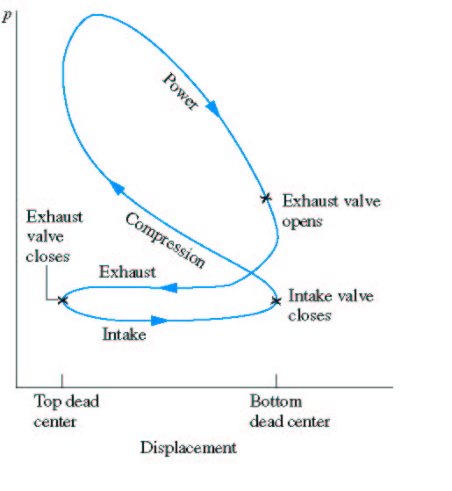
Pressure-Volume Graph 4-stroke SI engine
One power stroke for every two crank shaft revolutions
Pressure
Spark
Exhaust valve
opens
Exhaust
valve
closes
1 atm
Intake valve
closes
Intake
valve
opens
TC
BC
Cylinder volume

Slide 34
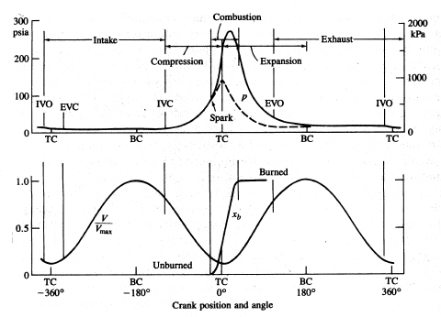
Motored Four-Stroke Engine
Pressure (bar)
100
10
BC
TC
Intake
Exhaust
IVO - intake valve opens, IVC – intake valve closes
EVO – exhaust valve opens, EVC – exhaust valve opens
Xb – burned gas mole fraction

Slide 35
Four-Stroke SI Engine
Pressure (bar)
100
Valve overlap
Exhaust gas
residual
10
Intake
Exhaust
IVO - intake valve opens, IVC – intake valve closes
EVO – exhaust valve opens, EVC – exhaust valve opens
Xb – burned gas mole fraction

Slide 36
Four stroke Compression Ignition (CI) Engine
Stroke 1: Air is introduced into cylinder through intake valve
Stroke 2: Air is compressed
Stroke 3: Combustion (roughly constant pressure) occurs and product gases expand doing work
Stroke 4: Product gases pushed out of the cylinder through the exhaust valve
A
I
R
Fuel Injector
Air
Combustion
Products
Intake
Stroke
Compression
Stroke
Power
Stroke
Exhaust
Stroke

Slide 37
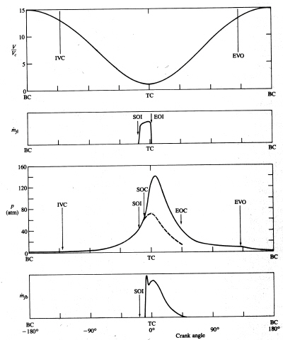
Four-Stroke CI Engine
Cylinder
volume
SOI – start of injection
EOI – end of injection
SOC – start of combustion
EOC – end of combustion
Fuel mass
flow rate
Cylinder
pressure
Fuel mass
burn rate

Slide 38
SEKIAN
See U Next Week,
Wassalaam...

